Slide 1
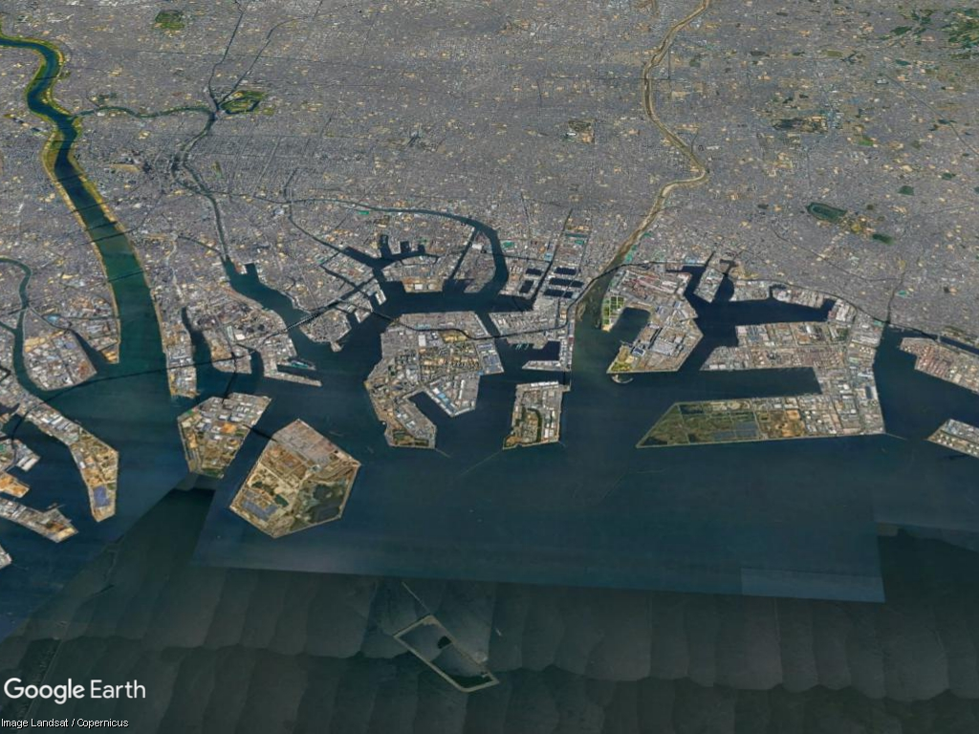
資料2-2
※本資料に記載の内容は確定したものではなく、今後の関係者との協議を踏まえ、
適宜、見直します。
大阪広域ベイエリアまちづくりビジョン
中間とりまとめ（案）
2020年8月
大阪広域ベイエリアまちづくり推進本部

Slide 2
目次
はじめに P3
１．大阪広域ベイエリアまちづくりビジョンについて P4
【目的】
【対象範囲】
【目標年次】
２．大阪広域ベイエリアを取り巻く状況等 P5
■大阪広域ベイエリアを取り巻く状況 P5
【社会・経済情勢】
【府内の新たな動き】
【持続可能なまちづくり】
【行政運営】
■大阪広域ベイエリアの現状 P7
【観光・にぎわい】
【産業】
【環境（海辺環境・生活環境）】
【インフラ（アクセス）】
【土地利用・水面利用】
３．大阪広域ベイエリアがめざす姿 P10
【ベイエリアに期待される役割】
【今後のベイエリアで配慮すべき視点】
【2050年の大阪広域ベイエリアがめざす姿】
４．取組みの方向性と活性化方策 P12
■取組みの方向性 P12
■活性化方策 P14
【みがく】
【つなぐ】
【広げる】
【育てる】
５．重点的な取組み P21
■海上交通の活性化（つなぐ・広げる） P21
■広域サイクル連携の推進（つなぐ・広げる） P23
６．大阪～堺の取組み P25
【現状・ポテンシャル】
【大阪～堺の取組みの方向性】
【みがく】
【つなぐ】
参考 P29
【重点取組みエリアの詳細】
【活性化方策の目標年次】

Slide 3
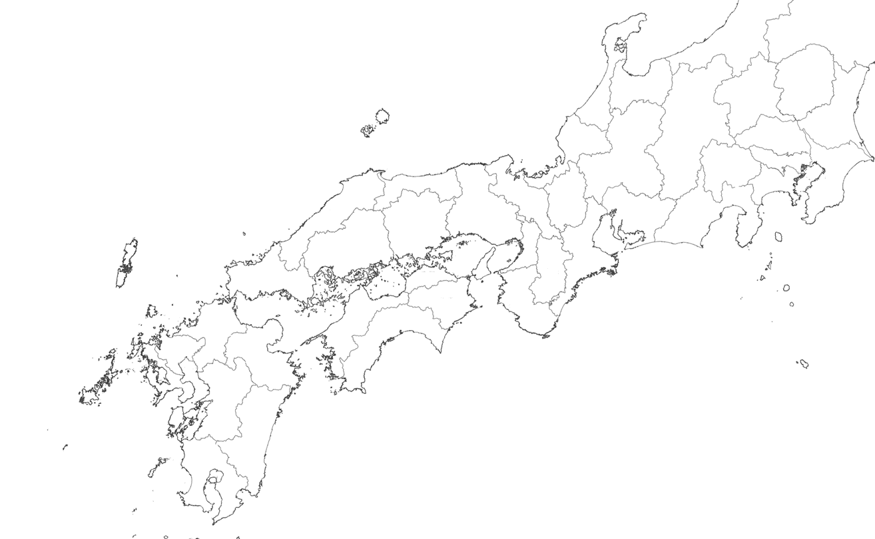

はじめに
古代～近世
○堺は古くから海に開かれた交通の要衝で、室町時代には、明や琉球との貿易により港として発展
○江戸時代には、大阪は日本経済の中心地として北前船等の廻船が多数往来するなど、海から都市が発展
○関西国際空港開港を契機に、大阪湾臨海地域開発整備法のもと、様々なプロジェクトが展開され一定の基盤整備が進捗したものの、鉄道・道路網の発達により、大阪の都市のにぎわいの中心が内陸部へ遷移
○世界の大都市では、国際空港と近接し、大型クルーズ客船の就航、先端企業や集客施設の集積など、
人・モノ・投資がベイエリアに集まり、新たなにぎわい・価値を創出
近代～現代
現在～
○夢洲での大阪・関西万博の開催決定やIR誘致、咲洲でのG20開催など、世界が大阪のベイエリアに注目
○この機会をとらえ、これまで蓄積された都市機能や産業の集積、国土軸上に位置し、3空港に近接する
ポテンシャルを活かし、西日本の海と空の玄関口となる大阪広域ベイエリアの将来像を検討
新型コロナウイルス感染症の拡大を受け、新たな生活様式への転換が
うたわれる中、ニュー・ノーマルに対応したまちづくりの観点が必要
大阪・関西の持続的発展につながるよう、
○万博レガシーを活かした、最先端の技術の発展、健康寿命の延伸
○海を中心とした人・モノの動きや投資の活性化
○歴史・文化資源を活用した魅力発信
○様々な社会変化や自然リスクに対応した多様性・強靭性の確保
などの観点から、まちづくりを進めていく必要がある。
北陸新幹線
北前船
リニア中央新幹線
東京
西日本国土軸
大阪
瀬戸内海
菱垣廻船・樽廻船
太平洋新国土軸の主軸
大阪広域ベイエリア
アジア・世界
出典：地理院タイルを加工して作成

Slide 4
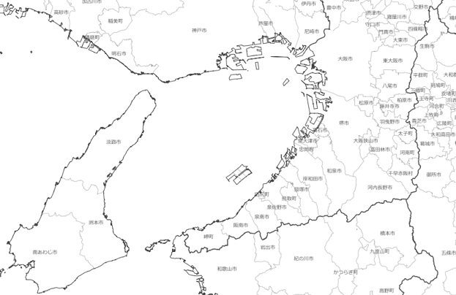
１．大阪広域ベイエリアまちづくりビジョンについて
【目的】
○近年、夢洲における万博開催決定やIR誘致、G20大阪サミットでの「大阪ブルー・オーシャン・ビジョン」の共有、 大阪湾諸港の国際競争力強化に向けた「大阪港湾局」の設置など、大阪府域のベイエリアを取り巻く社会情勢が大きく変化してきている
○夢洲における万博・IRのインパクトや関連インフラ整備の効果を、泉州地域沿岸部の様々な地域資源を最大限に活用することで、ベイエリア全体の活性化、さらなる大阪・関西の発展につなげていく
○このため、大阪の成長戦略や沿岸市町の計画等を踏まえ、「グランドデザイン・大阪」及び「グランドデザイン・ 大阪都市圏」に示す都市空間創造の方向性に、ベイエリアのまちづくりという観点から検討を加え、大阪広域ベイエリアの将来像を示す
○あわせて、ベイエリアの活性化に関わる様々な主体の取組みの基本的な方向性を示す
【対象範囲】
  大阪市から岬町までの沿岸9市3町の臨海部・沿岸部（大阪広域 ベイエリア）を基本とし、内陸部や他府県の地域資源のうち、臨海部 との連携が見込まれるものも対象とした
【目標年次】
短期：概ね2030年まで（夢洲で万博開催・IRが開業）
中期：概ね2040年まで（リニア、淀川左岸線等の広域インフラが概成）
長期：概ね2050年まで（グランドデザイン・大阪及び大阪都市圏の目標）
夢洲
※本ビジョンの内容は、必要に応じ、各種行政計画に反映するとともに、
経済・社会情勢等の変化を踏まえ適宜見直すものとする
出典：地理院タイルを加工して作成

Slide 5
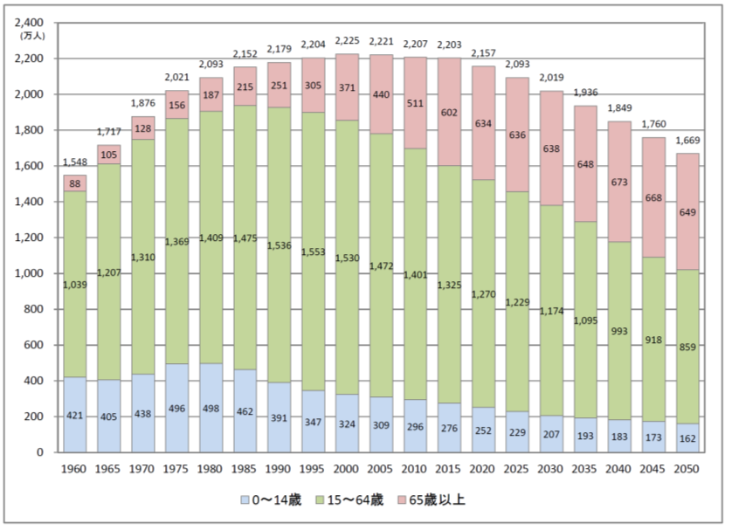
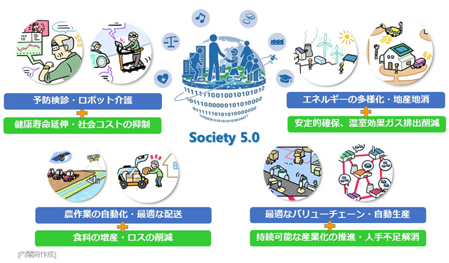
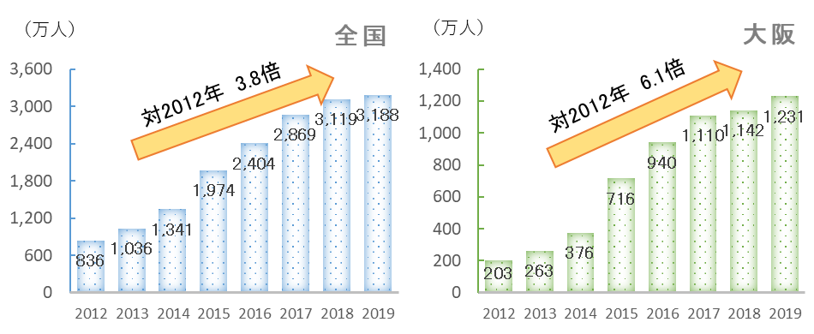
２．大阪広域ベイエリアを取り巻く状況等
■大阪広域ベイエリアを取り巻く状況
関西の年齢階層別人口増減
【社会・経済情勢】
○人口減少・少子高齢化の進展、転出超過等による担い手・働き手の不足
○近年のインバウンドの急増
○アジアダイナミズムの進展
○国際会議場の需要の高まり
○生産拠点の空洞化、本社移転増加、工場の府域外流出
○第４次産業革命による産業構造の変化
○Society 5.0の到来による働き方・暮らし方の変化
訪日外国人客数の推移
出典：関西広域連合ウェブサイト
出典：内閣府
出典：（全国）日本政府観光局「訪日外客数統計」、（大阪）大阪観光局推計
「新型コロナウイルスによる社会への影響」
・3密を避けるなど、新しい生活様式への対応が求められる
・時差出勤や自転車通勤、テレワークなど、通勤混雑緩和や不要不急の人との接触を避けるなど、柔軟な働き方が促進されるとともに、
その重要性が再認識される
・まちづくりにおいても、これらニュー・ノーマルへの対応が求められる
・インバウンドの激減や外出自粛による観光・サービス産業への影響が甚大
・海外の生産拠点が停止し、特定の国への依存リスクが顕在化

Slide 6
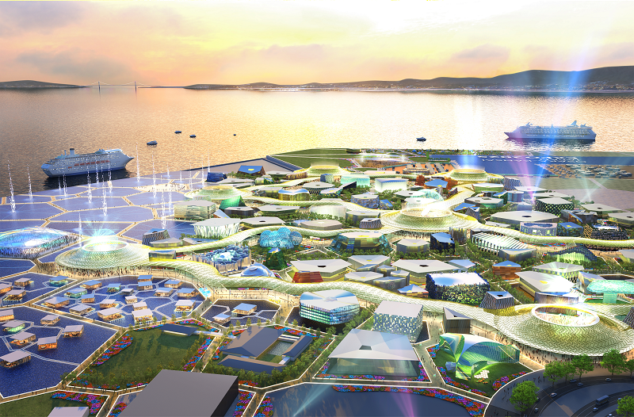
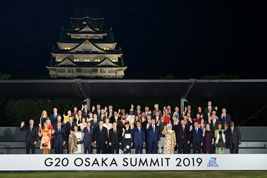


２．大阪広域ベイエリアを取り巻く状況等
【府内の新たな動き】
○夢洲における大阪・関西万博開催、IR誘致
○百舌鳥・古市古墳群の世界遺産登録
○G20開催による大阪の認知度向上、大阪ブルー・オーシャン・ビジョンの共有
○阪神高速大和川線・淀川左岸線、なにわ筋線、リニア・北陸新幹線等の
広域インフラの整備・計画
○3空港一体運用、府市港湾一元化
大阪・関西万博 会場のイメージ
提供：経済産業省
【持続可能なまちづくり】
○SDGs（持続可能な開発目標）達成に向けた取組み
○地球規模の環境問題
（海洋プラスチックごみ、大規模水災害など、気候変動による影響）
○省エネ推進・再生可能エネルギーの活用
【行政運営】
○機関等の共同設置、一部事務組合等による広域連携の進展
○広域計画の策定に取り組む自治体の増加
○新たなエリアマネジメント制度の創設、パークマネージメントの広がりなど、官民連携が促進
○空港運営やインフラ管理へのコンセッション導入
出典：外務省HP
出典：国際連合広報センターHP

Slide 7
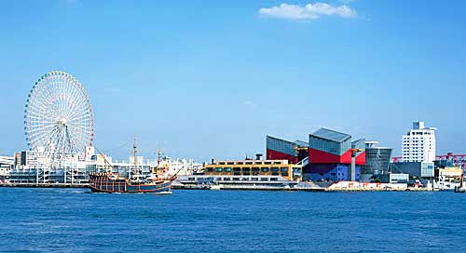
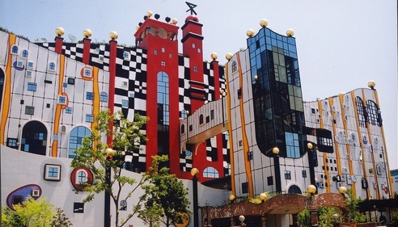
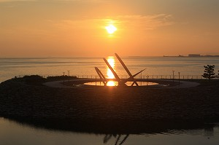
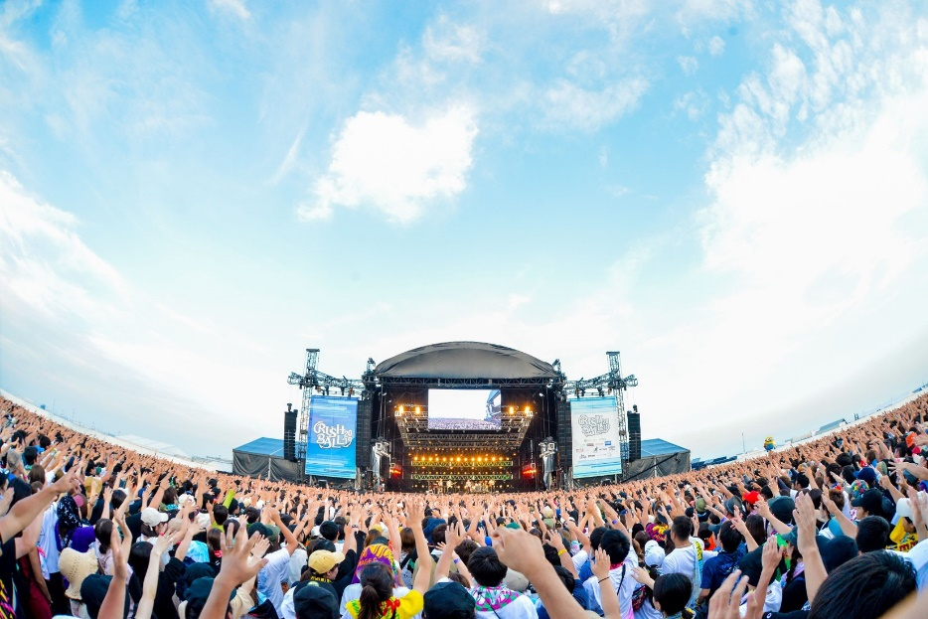
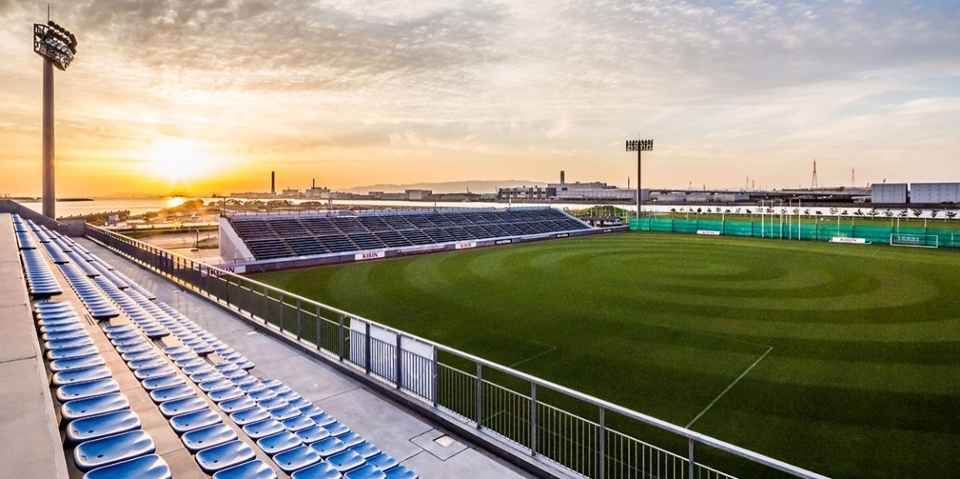
２．大阪広域ベイエリアを取り巻く状況等
■大阪広域ベイエリアの現状
天保山ハーバービレッジ
【観光・にぎわい】
＜ポテンシャル＞
○広域から人が集まるエンターテイメント施設や商業施設が多数立地
○世界遺産（百舌鳥・古市古墳群）や日本遺産など、歴史・文化資源や
自然海浜、夕日ビュースポットなど、地区ごとに特徴ある多様な観光資源の存在
○音楽フェスティバル等のイベントやだんじり等の祭の開催
○大規模なイベントが開催可能なゆとりのあるエリア
○宿泊税活用による受入環境整備、魅力づくり・プロモーションの推進
○自治体と観光関係団体等の連携による観光施策の推進
○プロからアマチュアを対象とした多様な競技のスポーツ施設の集積
○大型クルーズ客船等の寄港の増加
＜課題＞
○宿泊施設は新設されてきているがラグジュアリーホテルが少ない
○多言語化など、外国人の受入環境が充足していない
○食の消費額が世界の観光都市に比べて低い
○府域・広域の周遊環境の更なる向上
出典：大阪市HP
舞洲工場
出典：大阪広域環境施設組合HP
府営りんくう公園
泉大津フェニックス多目的広場
J-GREEN堺
出典：大阪ミュージアム
出典：大阪府HP
出典：J-GREEN 堺HP

Slide 8
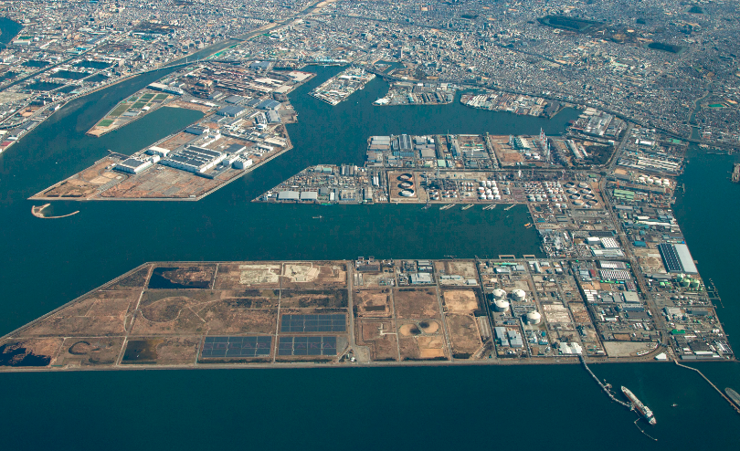
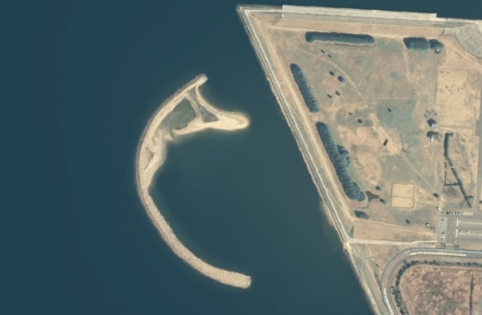
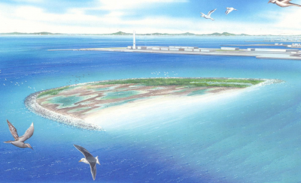
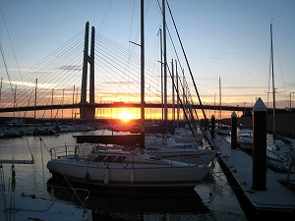
２．大阪広域ベイエリアを取り巻く状況等
【産業】
＜ポテンシャル＞
○堺泉北臨海工業地帯や主要な港湾
○日本有数のオンリーワン企業や刃物、線香等の地場産業
○大規模太陽光発電など、再生可能エネルギー関連施設の立地
○先進的、高度技術を有する企業の集積
○大阪産（もん）など、ブランド力のある農林水産業
＜課題＞
○第４次産業革命への早急の対応が必要
○産業用地の不足
○駅前商店街など、既存商業エリアの活性化
○大阪産魚介類の認知度が低い
堺泉北港（堺泉北臨海工業地帯）
堺2区人工干潟
（イメージ図）
【環境（海辺環境・生活環境）】
＜ポテンシャル＞
○大規模な緑地、府民・NPO・企業による森づくり
○人工干潟や砂浜、礫浜造成が進む、貴重な自然海岸が保全
○魚釣施設・海水浴場・マリーナ・海浜公園等の
海洋性レクリエーション施設の集積
○様々な民間団体による大阪湾環境再生に向けた取組み
＜課題＞
○湾奥部に栄養塩類が過度に偏在している
○更なる緑地・公園の利活用や身近な海辺空間の確保
○気候変動による影響が顕在化
出典：大阪府HP
田尻漁港マリーナ
出典：大阪ミュージアム

Slide 9
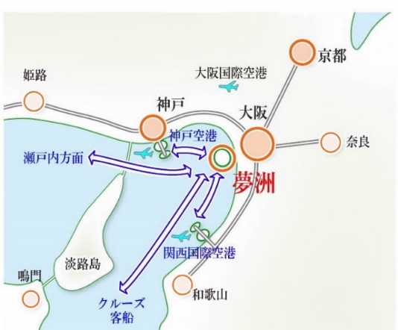
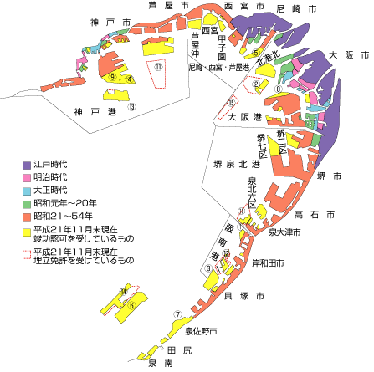
２．大阪広域ベイエリアを取り巻く状況等
【インフラ（アクセス）】
＜ポテンシャル＞
○高速道路や３空港と近接した高い広域交通アクセス性
○万博を契機とした夢洲アクセスの強化、海上アクセス需要の高まり
○夢洲と淀川や大阪市内河川とを結ぶ舟運の気運の向上
○関西と西日本を結ぶ複数のフェリー航路、旅客船再生に向けた社会実験
○泉州地域沿岸部を南北に縦断する鉄道路線
＜課題＞
○内陸部の中心市街地からの交通アクセス性が低い
○ベイエリア間の連絡・周遊性が低い
○鉄道駅や背後住宅地からのウォーカブルなアクセスが不足
○ベイエリアを楽しみながら移動する交通手段が不足
出典：大阪ＩＲ基本構想
大阪湾奥部における埋立状況
【土地利用・水面利用】
＜ポテンシャル＞
○大規模な土地造成が進行
○多様なニーズに対応可能な広大な用地（大規模街区の形成）
○港内の水面利用に適した静穏海域
○将来的な廃棄物処分場、建設残土等の受け入れの可能性
＜課題＞
○低未利用地の活用や土地利用転換が進まないエリア
出典：環境省HP

Slide 10
３．大阪広域ベイエリアがめざす姿
【ベイエリアに期待される役割】
○世界第一級のエンターテイメントと大阪・関西の歴史・文化が融合するという立地特性を活かし、世界的な創造都市、 国際エンターテイメント都市を実現
○最先端の技術の活用やアジアの経済成長を取り込み、大阪・関西の成長を支え、世界市場と対峙できる新たな産業の創造、 機能強化
○大阪・関西のゲートウェイ（海と空の玄関口）である立地特性を活かした世界最先端の学術・研究の交流や国際的なビジネス 機会の創出、ブランド力のある農水産物の海外への販路拡大
○大阪湾をフィールドとした地球環境問題解決のための研究・技術開発や実証実験
○大阪湾の自然や恵み、有数のスポーツ環境等を活かした心と身体の健康、福祉の増進など、豊かさを享受できる憩い・癒しの提供や教育の場の提供
○地域の歴史・文化・景観資源を活用した魅力ある空間の創出
○大規模街区を活かした多様な機能導入、技術実証の場の提供
○様々な社会・自然災害・気候変動リスクに対応し、持続可能な発展に寄与する多様性・強靭性の確保
【今後のベイエリアで配慮すべき視点】
従来のベイエリア開発における、
○建築物等の施設整備が中心であり、背後地域との連携やベイエリア相互のつながりが希薄であった
○水辺等の地域資源や既存ストックを有効活用するための更なる取組みが必要であった
○民間の動きやニーズに機動的に対応できないなど、更なる公民連携が必要であった
○民間のニーズに応じた段階的な整備など、時間軸の視点が不足していた
などの課題を踏まえ、取組みを進めていく必要。
今後、大阪広域ベイエリアが、期待される役割を果たすためには、民間の活力を最大限に引き出し、各地域の特徴を活かしながら、それぞれが持つ多様な地域資源やストックを連携・利活用することにより、ベイエリア全体の魅力を高め、更なるにぎわいの創出、産業の活性化を図り、定住人口や交流人口、関係人口の確保、大阪・ 関西の発展に寄与することが重要である。

Slide 11
３．大阪広域ベイエリアがめざす姿
【2050年の大阪広域ベイエリアがめざす姿】
（仮）人・モノ・空間・時間をつなぐ大阪広域ベイエリア
多様な交流により、最先端技術と由緒ある歴史・文化、豊かな自然環境が調和し、
豊かな暮らしと大阪・関西の持続的発展を実現
世界中の人を惹きつける
文化・観光エリア
アジアとつながり新たな価値を
生み出す産業エリア
様々な恵みとうるおいをもたらす
海辺環境エリア
・世界第一級のエンターテイメントと大阪・関西の歴史・文化が融合した国際観光拠点
・国際的なスポーツ大会やイベントが一年中開催
・海上交通やエアモビリティにより日本各地と自由に往来
・クルーズ船やサイクルによりベイエリアの魅力を楽しみ ながら周遊
・高付加価値製品・サービス等を世界各地へ供給
・アジアビジネスと融合した新産業が大阪・関西の成長をけん引
・世界水準の競争力を備えたMICE拠点の形成
・大阪産（もん）を世界に供給
・大阪ブルー・オーシャン・ビジョンの実現
・多様な生物が生息する良好な海域環境の形成
・水辺やみどりを活かした良好な景観や居心地のよい親水空間の形成
・健康長寿を支え、様々なライフスタイルに対応した空間活用
誰もが安全・安心で快適に活動できるスマートなまち
・Society5.0の実現により、新たな価値が創造され、誰もが快適に過ごせるまち
・多様な交通モードによるシームレスなサービスにより誰もがエリアの内外を自由に移動
・再生可能エネルギーの大幅な利用拡大等によるCO2フリーのまち
・命や財産を守るハード・ソフトのインフラにより、安全・安心が確保されたまち
・地域内外の多様な人々が活動し、様々な社会変化やリスクに対応できる
多様性・強靭性を備えたまち

Slide 12
４．取組みの方向性と活性化方策
■取組みの方向性
○各地域の特徴を活かしながら、それぞれが持つ多様な地域資源やストックを”みがき”、”つなぎ”、
広域に”広げる”ことで、大阪広域ベイエリア全体の魅力を高める
○また、めざす姿の実現に向け、新たな事業や活動が継続的な取組みとなるよう、官民連携した初動期の
支援や担い手の育成など、 “育てる”取組みを進める
○特に、個々の取組みの相乗効果を高める“つなぐ”方策に重点を置いて取り組む
○なお、新型コロナウイルスの影響を踏まえて取り組む
“みがく”
○地域資源や既存ストックの個性をみがく
○価値を守り、新たな魅力を付加する
○新たな資源・魅力を創出する
など
“つなぐ”
○テーマやストーリーで資源や活動をつなぐ
○公民連携により相乗効果を創出する
○人と場所をつなぐアクセスや情報発信を強化する
など
“広げる”
○隣接府県や西日本等との連携により取組み効果を広げる
○国内外への情報発信により活動の輪を広げる
など
“育てる”
○社会実験やスタートアップ支援により事業や活動を育てる
○まちづくりの担い手となる人や組織を育てる
○観光資源やまちのブランドを育てる
○海への関心や愛着を育てる など

Slide 13
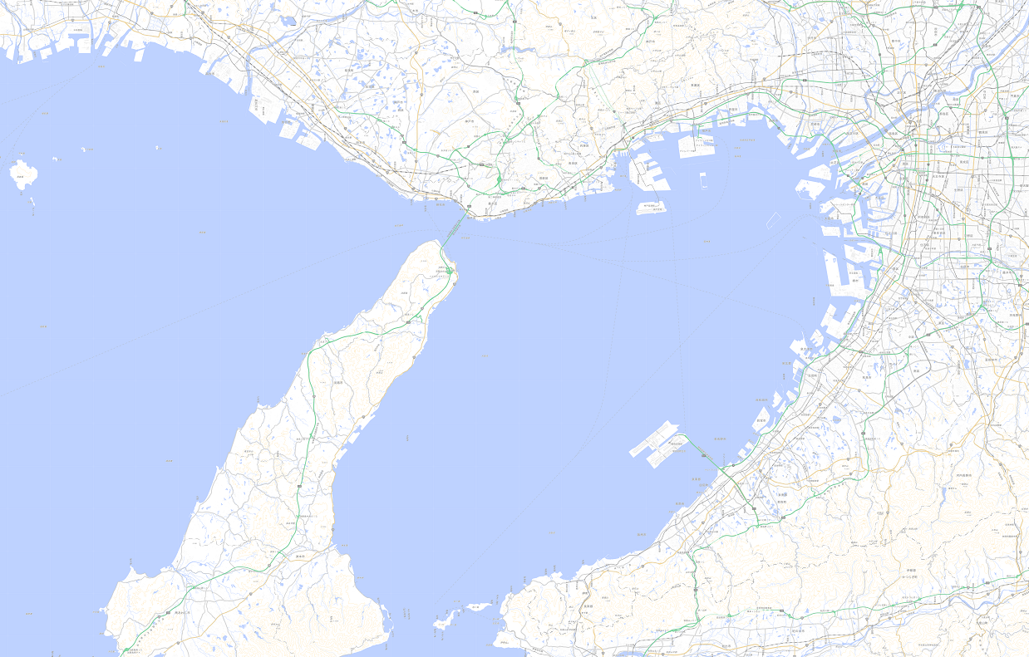
４．取組みの方向性と活性化方策
取組みの方向性イメージ（みがく、つなぐ、広げる）
隣接府県・西日本等との連携
“広げる“
京都
旅客船・サイクル等の連携による瀬戸内・淡路島等との回遊性向上
歴史街道等を活用した近隣府県との連携
ベイエリアが一体となった国内外への情報発信
神戸
瀬戸内海
夢洲
ベイエリアにかかる地域資源・
既存ストックの魅力向上
“みがく“
【臨海部】
観光・歴史・文化資源、スポーツ・レクリエーション施設、自然海浜等の多様な地域資源を利活用し、地区ごとの個性をみがく
【大阪湾】
産業（漁業振興、大阪産（もん）の活用）の活性化、大阪湾環境再生
大阪ブルー・オーシャン・ビジョンの実現
奈良
地域資源の連携・ネットワーク化
“つなぐ“
背後地域との連携・ネットワーク化
“つなぐ“
旅客船・鉄道・サイクル等の連携による回遊性の向上
歴史街道、祭り・イベント、スポーツ施設等の連携による活性化
臨海部のにぎわい拠点や漁港（朝市・ マルシェなど）等と内陸部の中心市街地や駅周辺商店街、歴史・文化地区等との連携による相乗効果の創出
淡路島
和歌山
出典：地理院タイルを加工して作成

Slide 14
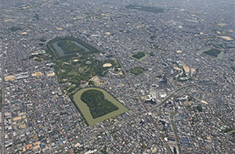
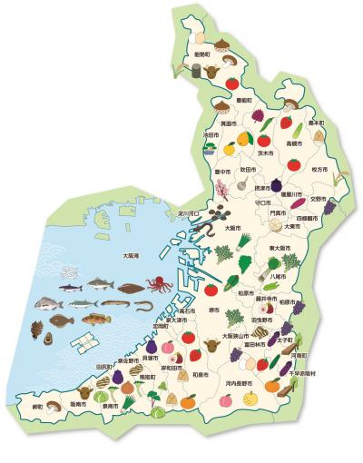
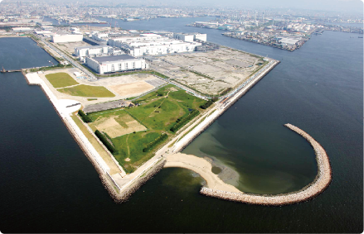
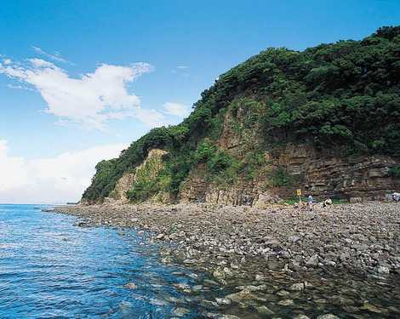
４．取組みの方向性と活性化方策
■活性化方策
百舌鳥・古市古墳群
【みがく】
（観光・にぎわい）
○IR誘致による国際観光拠点の形成（オンリーワンのエンターテイメント拠点、複合MICE施設など）
○世界遺産をはじめとした歴史・文化資源の活用による誘客強化
○大規模集客イベント・国際的スポーツ大会の誘致
○多様な観光資源の発掘・創出・活用と着地型観光の振興（クルーズ客船、ナイトカルチャー、
体験型観光コンテンツの充実、産業観光・漁業観光、食の魅力創出など）
○旅行者の受入環境の整備
（多言語化、ネットワーク環境、利用者ニーズに応じた宿泊機能など）
出典：文化庁HP
大阪の農林水産物
（産業）
○コンビナートの国際競争力の強化（IoT活用、共同化など）
○成長新産業（環境・新エネルギー・ウェルネス、アジアビジネスなど）の創出
○高付加価値製品・サービス等の供給拠点の形成
○地場産業品・大阪産（もん）の海外輸出、都市型漁業の推進
○漁業環境の改善（漁場改善）
○製造業の国内回帰への対応（産業用地の創出、サプライチェーン確保への対応など）
○新技術の活用による人手不足の解消
出典：大阪府HP
（環境）
○海域環境の改善・創造
（水質改善、多様な水際線・人工干潟等の整備など）
○ゆとりある公園・緑地の活用（イベント、レクリェーションなど）
○みどり・自然海浜の保全
○地域特性に応じた景観の保全・創出・活用（工場夜景、ライトアップなど）
○大阪ブルー・オーシャン・ビジョンの実現に向けた取組みの推進
（海洋プラスチックごみの削減）
堺2区（海とのふれあい広場・人工干潟）
小島自然海浜
出典：堺いきもの情報館HP
出典：大阪ミュージアム

Slide 15
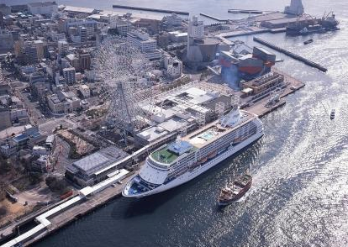
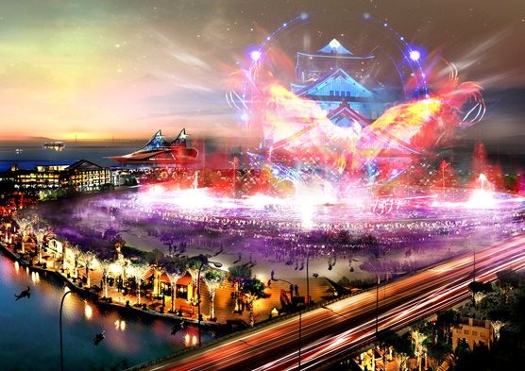
４．取組みの方向性と活性化方策
■活性化方策
【みがく】
（まちづくり・インフラ）
○クルーズ客船の母港化、海の玄関口としての機能強化
○ARやVR等の活用や5Gネットワーク環境の整備による楽しいまちづくり
○ニーズに応じた低未利用地、静穏海面の活用
○地域の特性や将来需要に応じた大胆な土地利用再編
○再生可能エネルギーの最大限の活用
○一定のエリア内でのエネルギーの融通・共同利用行う面的利用の促進
○建設残土・浚渫土砂の活用による土地造成（処分場不足への対応）
○ハード・ソフトのインフラによる安全安心の確保（海岸防潮堤、耐震岸壁、津波避難ビル）
天保山客船ターミナル
出典：大阪市HP
最先端技術を使った魅力的な屋外ショー
（新型コロナウイルスの影響を踏まえた取組み）
○テレワーク環境の整備、職住機能の近接、ワーケーションに対応した環境整備など、
柔軟な働き方を支えるまちづくり
○自転車通勤を普及する利用環境の向上
○空間的なゆとりのある臨海部緑地での活動促進
○安心して利用できる衛生環境の整備・向上
○非常時を想定したクルーズ客船の受入環境の整備
○周辺住民をターゲットとした観光資源の活用や府域周遊の促進など、多様性のある
観光施策の推進
○関係人口増大に向けた施策の推進
○特定の国へ過度に依存しないサプライチェーンの確保に向けた国内の製造拠点の確保
※ 上記取組みについては、新型コロナウイルスの影響を踏まえた新たな戦略の策定にあわせて改めて整理
出典：大阪IR基本構想

Slide 16
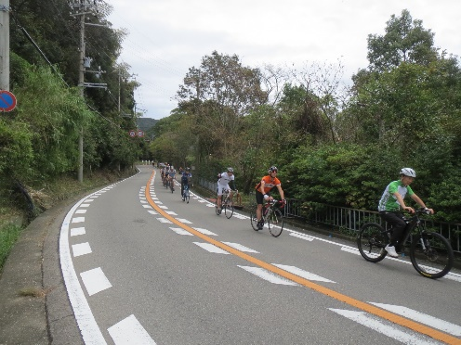
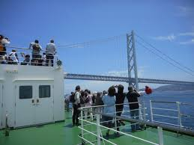
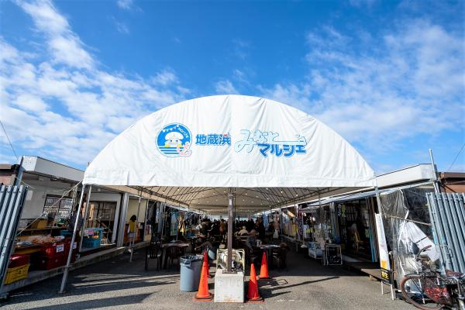
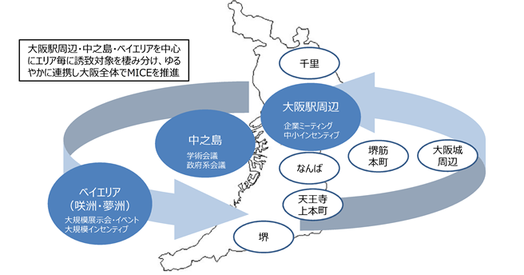
４．取組みの方向性と活性化方策
【つなぐ】
（観光・にぎわい）
○夢洲とエリア内の観光拠点を結ぶ交通ネットワークの充実
（鉄道、海上交通、自動運転バス、スマートモビリティ、MaaS等の活用）
○湾内クルーズ充実、淀川舟運・水都大阪との連携による回遊性向上
○ベイエリアをつなぐサイクルルートの形成・他ルートとの連携
○内陸部の世界遺産・日本遺産・文化財、にぎわい施設との連携強化
○インフラツーリズム、スポーツツーリズムの推進
○ストーリー性を持った観光ルートの構築・プロモーションの実施
○スポーツ施設やレクリエーション施設の連携強化
（海の駅、みなとオアシス、釣り、海水浴など）
○イベントや祭の連携強化
○景観資源の連携（夜景クルーズ、港湾施設のフォトコンテストなど）
○府市港湾の連携によるクルーズ客船受入機能の強化
（産業）
○MICEクラスターの連携
○企業間・異業種間・産学官連携の推進（マッチングの強化）
○観光地、商業施設と連携した水産業の6次産業化
○産業連携の促進（シーズとニーズ、アイデアと技術のマッチング）
広域サイクルルート連携事業
社会実験
大阪湾クルーズ
出典：大阪府HP
出典：大阪市HP
地蔵浜みなとマルシェ
出典：岸和田市HP
MICEクラスターの連携
出典：大阪におけるMICE推進方針

Slide 17
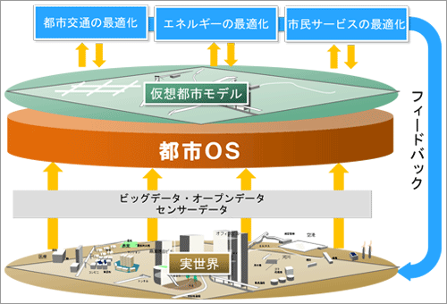
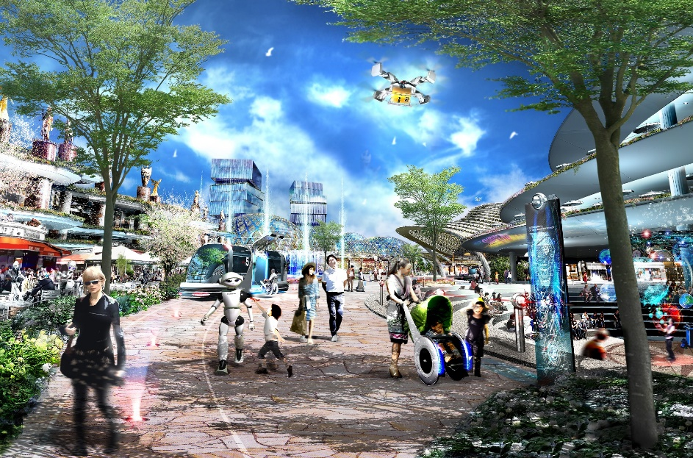
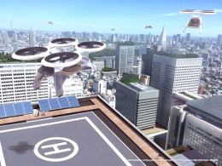
４．取組みの方向性と活性化方策
【つなぐ】
（環境）
○都市公園と隣接にぎわい施設等との連携による活性化
○公民連携による公園緑地の活性化
（まちづくり・インフラ）
○MaaSプラットフォーム、都市OSの構築
○臨海部への交通アクセスの向上
（鉄道延伸、自動運転バス、スマートモビリティ、新たな交通システムの導入）
○ベイエリア内連絡道路による回遊性の向上・ リダンダンシーの確保
○海上交通、エアモビリティ、ロープウェイなど、多様な移動手段の導入
○広域的な自治体連携を促進する環境整備
（公民連携）
○パークマネジメントなど、民間活力による公共施設の活性化
○公民連携による情報発信の強化
○公民連携による社会実験の実施
出典：国立研究開発法人科学技術振興機構HP
空飛ぶクルマ
出典：大阪IR基本構想
出典：経済産業省HP

Slide 18
４．取組みの方向性と活性化方策
【広げる】
（観光・にぎわい）
○関西・西日本等の拠点を結ぶ観光ルートの形成
（ラグジュアリークルーズ、世界遺産、日本遺産との連携）
○瀬戸内海方面クルーズ航路の誘致（北前船の寄港地を巡る航路など）
○水都大阪・淀川舟運と連携した水上交通ネットワークの形成
○広域サイクルルートの形成（ビワイチ、アワイチ、太平洋岸自転車道等との連携）
○行政・民間団体の連携によるベイエリアが一体となった国内外への情報発信・知名度向上
（産業）
○漁業の魅力発信
（全国豊かな海づくり大会の招致、魚庭（なにわ）の海づくり大会の開催など）
○関西各地の学術・研究拠点との連携強化
（まちづくり・インフラ）
○クルーズ客船の母港化に向けた機能強化
（民間による旅客船ターミナルの整備・運営等、非常時の受入環境の整備）
○関西国際空港の機能強化（旅客ターミナルの再生・整備など）
○関西国際空港のアクセス利便性・速達性の向上（なにわ筋線の整備など）
○太平洋新国土軸構想の実現

Slide 19
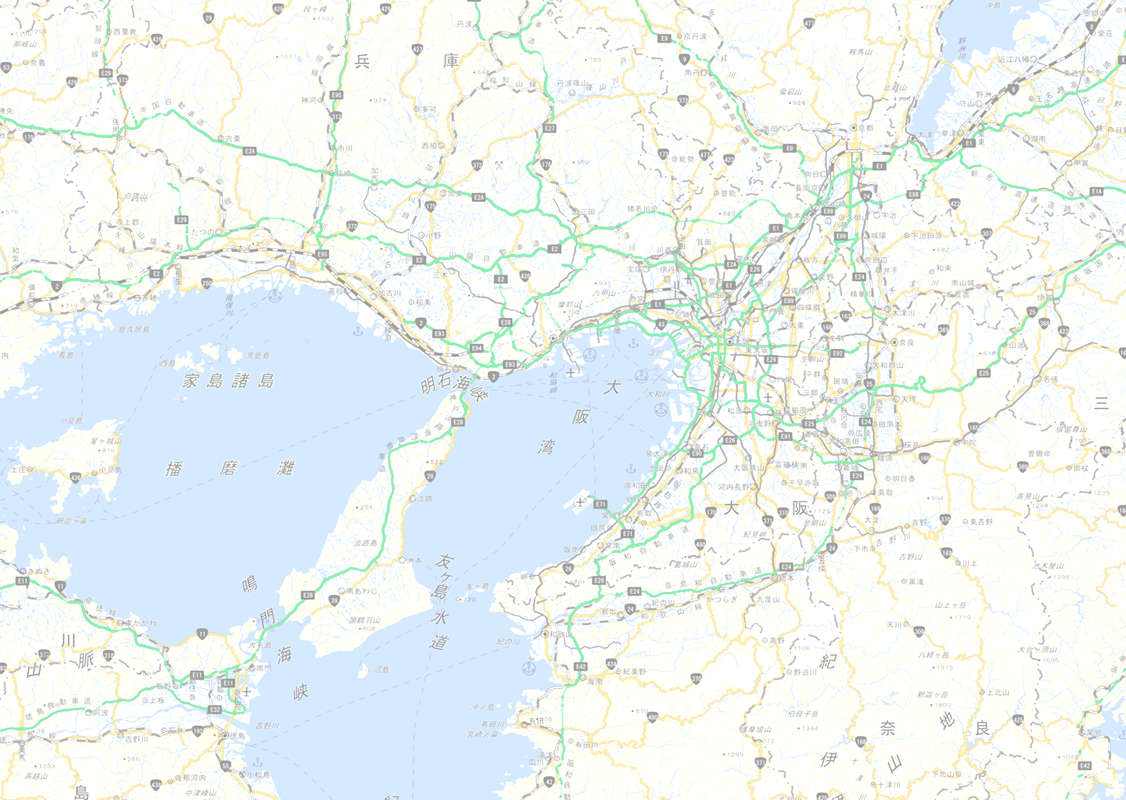
４．取組みの方向性と活性化方策
【広げる】 関西・西日本との連携イメージ
琵琶湖
（世界遺産）
古都京都
サイクルルート（ビワイチ）
嵐山
伏見
（世界遺産）
姫路城
伊丹空港
淀川舟運
サイクルルート
京奈和自転車道
（日本遺産）
北前船寄港地・船主集落
神戸港
夢洲
（世界遺産）
古都奈良
神戸空港
サイクルルート
（日本遺産）
龍田古道の心臓部
「亀の瀬」を越えてゆけ
【海の玄関口】
クルーズ客船・外航フェリー
内航フェリー（四国・北九州方面）
（世界遺産）
百舌鳥・古市
古墳群
サイクルルート（アワイチ）
（日本遺産）
竹内街道
【空の玄関口】
関空
泉州サイクルルート
（日本遺産）
中世に出逢えるまち
深日港ー洲本港
（社会実験）
（日本遺産）
女性とともに今に息づく
女人高野
瀬戸内海・淡路島周遊
（日本遺産）
旅引付と二枚の絵図が
伝えるまち
淡路島
（日本遺産）
里人とともに守り伝える修験道
はじまりの地
（紀の川サイクリングロード）
（世界遺産）
高野山
：海上交通（破線は未整備）
：サイクルルート（破線は未設定）
内航フェリー
（南九州方面）
太平洋岸
自転車道
出典：地理院タイルを加工して作成

Slide 20
４．取組みの方向性と活性化方策
【育てる】
（観光・にぎわい）
○公民連携による社会実験の実施（サイクルルート試走会、舟運試験運行など）
○みなとオアシスへの登録、世界遺産・日本遺産との連携等による、まちのブランドの育成
（産業）
○漁業・伝統産業の担い手の育成
○スタートアップ支援による企業等の育成
○新技術や産業構造の変化に対応できる人材の育成
○大阪産（もん）の更なる認知度の向上（ブランド化の促進）
（環境）
○NPO、府民、企業等、多様な主体による自然再生の推進
○環境教育等による自然環境保全等の意識醸成
（まちづくり・インフラ）
○エリアマネジメントによる地域魅力の維持・向上
○まちづくりの担い手の育成、関係人口の増大に向けた取組み
○最先端の技術導入等による、道路、広場等の機能向上
○民間が参画しやすい仕組みづくり

Slide 21
５．重点的な取組み
■海上交通の活性化（つなぐ・広げる）
（海上・水上交通の歴史）
○大阪は古来、水上交易の中心都市として中国大陸等から人・モノが集まり、明や琉球との貿易により堺が港として発展
○江戸時代には、日本経済の中心地として、北前船や菱垣廻船等の廻船が多数往来
○明治には、“水の都”と呼ばれ、水上交通が大阪の近代化を支えるとともに、多数の豪華客船が大阪湾と瀬戸内海を往来
（経過・現状）
○高速道路・鉄道網の発達により、海上交通による人・モノの動きが減少
○開業時に11あった大阪湾内各地とUSJを結ぶ航路が、現在は天保山－USJの1航路に減少し、深日ー洲本・徳島、泉佐野－津名、関空－洲本等の航路が廃止され、現在、大阪湾内を往来する航路は関空－神戸空港のみ
○一方、都心部の「水の回廊」を中心として、水辺のシンボル空間や船着場の整備、護岸や橋梁等のライトアップ等により”水の都”の景色を取り戻しつつある
○また、近年、大阪に寄港するクルーズ旅客船が急増、深日－洲本の航路復活に向けた社会実験が行われるなど、海上交通による人の動きが活性化
○今後、夢洲における万博開催、IRの誘致等のインパクトを広域に波及させていくには、各エリアの地域活性化の取組みと連携し、大阪湾を中心に海上・水上交通ネットワークの充実を図ることが重要
（取組みの方向性）
○大阪湾内の拠点を結ぶネットワークを充実させることで、多様な移動手段の確保、ベイエリアの回遊性の向上を図るとともに、 海の駅の連携など、海洋性レクリエーションの活性化を図る
○大阪湾と瀬戸内・西日本等を結ぶネットワークの形成、水都大阪・淀川舟運との連携、周遊クルーズの充実等によりベイエリアの 魅力を高める
＜具体例＞
・クルーズ客船の母港化
・湾内船着場規格の統一、船着場までのアクセスの快適性・利便性向上、船着場周辺のにぎわい創出・魅力向上
・寄港地、停泊地周辺の地域魅力の向上（集客施設との連携、みなとオアシスの認定など）
・海と川を運行可能な造船
・自転車など、他の交通手段との連携
・船内コンテンツの充実
・定期運航に向けた支援、柔軟な法制度の運用 など

Slide 22
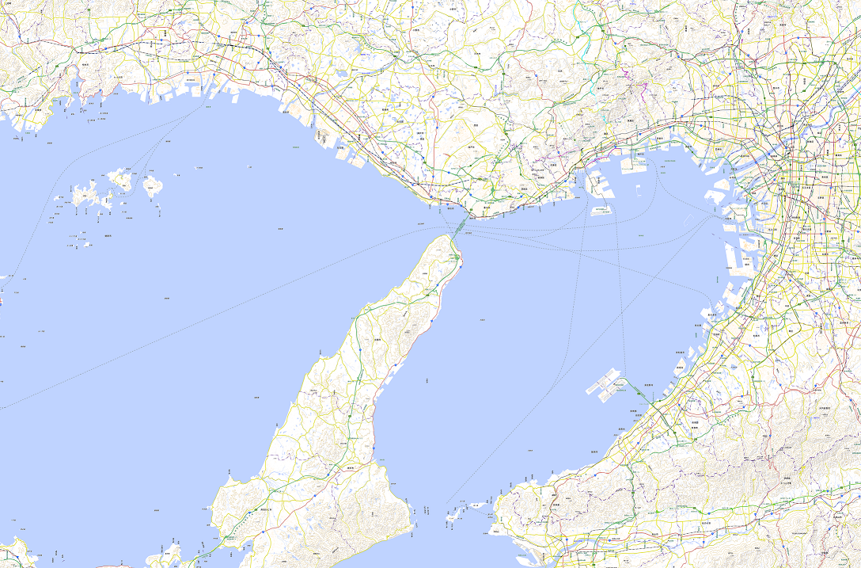
５．重点的な取組み
海上・水上交通ネットワークイメージ
○大阪湾内の拠点を結ぶネットワークの形成
○水都大阪、淀川舟運と連携したネットワークの形成
○大阪湾内の海洋性レクリエーションネットワークの形成（海の駅の連携）
○大阪湾と瀬戸内・西日本等を結ぶネットワークの形成
新大阪
淀川・水の回廊
神戸空港・兵庫各エリア
舞洲
USJ
夢洲
天保山
咲洲
【海の玄関口】
クルーズ客船・外航フェリー
堺浜
堺旧港
淡路島・
瀬戸内海・九州
神戸空港～関西空港
泉州各エリア
大阪湾内
内航フェリー（四国・北九州方面）
【空の玄関口】
関空
深日港ー洲本港
（社会実験）
：海上ネットワーク検討エリア
：現在の旅客船航路（社会実験含む）
：海の駅
出典：地理院タイルを加工して作成

Slide 23
５．重点的な取組み
■広域サイクル連携の推進（つなぐ・広げる）
（大阪と自転車の関わり）
○堺を中心に、100年以上前からフリーホイール等の部品を製造。堺市には世界を代表する自転車部品メーカーが立地
○全国都市交通特性調査によると、大阪市の自転車分担率は平日・休日とも全国で最も高く、日常的に自転車が交通手段として利用されている
（経過・現状）
○近年、健康増進、エコロジー、エコノミー等の観点から移動手段やスポーツとして自転車を利用する人が増加
○スマートフォンの普及、IoT技術の進歩により都心部や観光地を中心にシェアサイクルが急速に普及するとともに、電動アシスト 自転車の普及により、体力や地形に関わらず移動に自転車を利用する人が増加
○また、新型コロナウイルスの感染拡大を受け、通勤時の利用など、自転車への関心が更に高まっている
○関西には、琵琶湖を一周するビワイチや淡路島のアワイチなど、全国のサイクリストが集まるサイクルルートがあり、相互が連携した 取組みも行われている
○大阪広域ベイエリアにおいても、堺市以南の13市町と民間企業等が一体となったサイクル連携の取組みや深日洲本ライナーによる広域型サイクル・ツーリズム事業の社会実験が行われるなど、公民連携の取組みが進んでいる
（取組みの方向性）
○大阪広域ベイエリアは琵琶湖と淡路島の中間に位置しており、泉州サイクルルートや社会実験として実施された深日洲本ライナー等の海上交通を活用し、各サイクルルートをつなぐ広域サイクルネットワークを形成するなど、観光やスポーツとしてのサイクリング環境を整備し、新たな人の動きを創出する
○安全に通行できるサイクルルートの設定やシェアサイクルの効果的な活用により、内陸部から臨海部へのアクセスや臨海部の回遊性の向上を図る
＜具体例＞
・サイン表示など、統一的な通行環境整備
・サイクルルートの周知・情報発信（アプリやマップの活用など）
・利用タイプに応じたシェアサイクルの導入（長距離型、観光型など）
・サイクルサポートステーションの設置促進
・にぎわい拠点の整備や誘客イベントの実施など、まちの周遊魅力の向上
・海上交通（フェリー、渡船など）や鉄道など、他の交通ネットワークとの連携 など

Slide 24
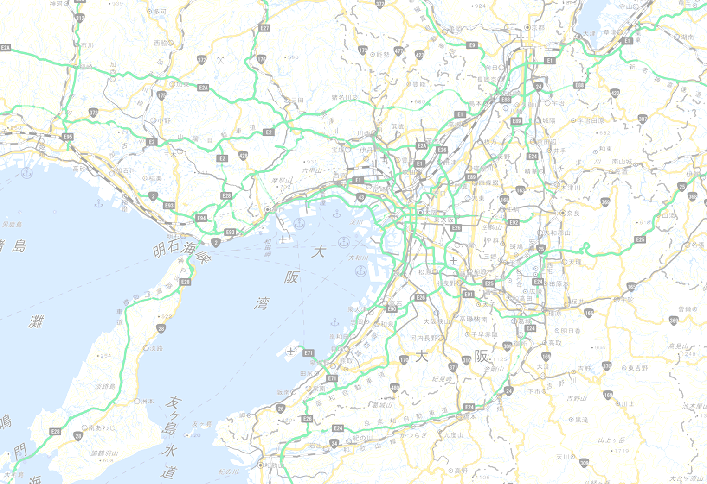
５．重点的な取組み
広域サイクル連携のイメージ
琵琶湖
嵐山
○各サイクルルートを結ぶ広域サイクルルートネットワークの形成
○フェリーや渡船、鉄道等と連携した交通ネットワークの形成
○臨海部と内陸部や観光拠点間を結ぶサイクルルートの設定
サイクルルート
（ビワイチ）
淀川三川合流域
さくらであい館
北大阪サイクルライン
北河内サイクルライン
夢洲
京奈和自転車道
にぎわい拠点整備（予定）
南河内サイクルライン
自転車博物館
サイクルセンター
サイクルルート（アワイチ）
泉州サイクルルート
関空
道の駅
奥河内くろまろの郷
水間鉄道
深日港ー洲本港
（社会実験）
深日港観光案内所
さんぽるた
淡路島
：サイクルルート（破線は未設定）
（紀の川サイクリングロード）
太平洋岸自転車道
出典：地理院タイルを加工して作成

Slide 25
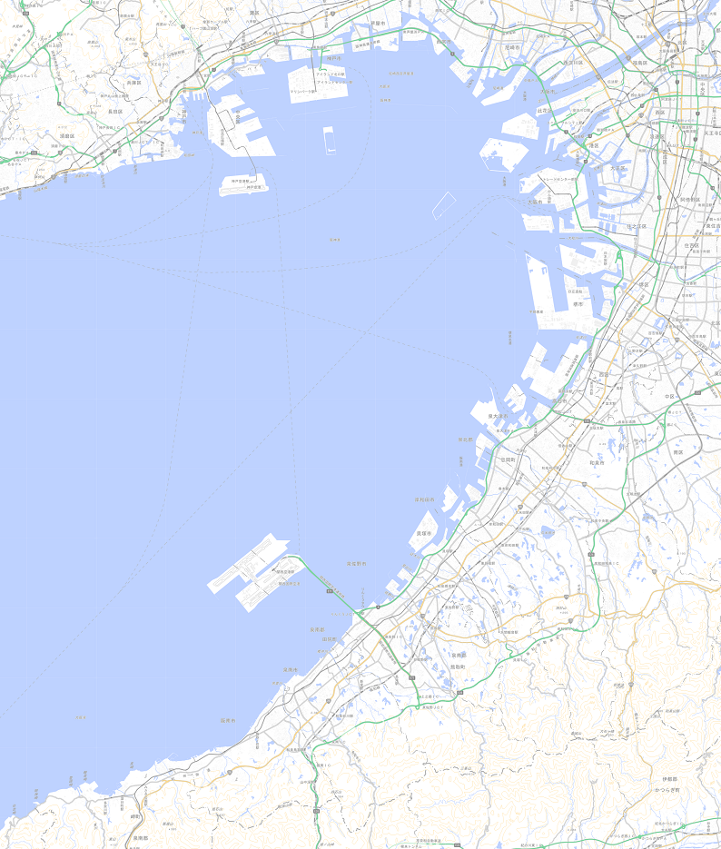
６．大阪～堺の取組み
本中間とりまとめでは、「3.大阪広域ベイエリアがめざすべき姿」の実現に向け、
「４．取組みの方向性と活性化方策」のうち、大阪～堺における取組みを示す。
【現状・ポテンシャル】
（観光・にぎわい）
○夢洲において、2025大阪・関西万博の開催が決定。IR誘致に 向けた取組みが進行
○海遊館、USJ等の集客施設が立地し、百舌鳥・古市古墳群が 世界遺産に登録されるなど、大阪有数の観光地として国内外から観光客が来訪
○舞洲のプロスポーツチーム拠点、サッカー・ナショナルトレーニング センター「J-GREEN堺」等が立地し、大浜公園にはVリーグ等が 開催可能なアリーナが整備中
○徒歩で海へアクセス可能な堺駅の背後地には、環濠や町家、 伝統産業、さらには百舌鳥古墳群等の歴史・文化資源がある
○天保山には多くのクルーズ客船が寄港し、USJ～海遊館間の シャトル船や大阪港を周遊する観光クルーズ船が運航
（産業）
○製造業等の大規模工場や物流施設等が立地し、多種多様な ものづくり企業等が集積
○近年では、成長期待の高い環境・新エネルギーなど、先端技術 開発に資する研究開発機能が集積
○堺内陸部には、堺打刃物をはじめとする伝統産業が集積。環濠 エリアには伝統産業の情報発信拠点として「堺伝統産業会館」が立地
概ねの対象範囲
出典：地理院タイルを加工して作成

Slide 26
６．大阪～堺の取組み
（環境）
○咲洲において、みどり豊かなまちなみとキャナルのあるアメニティ豊かなまちなみに宿泊・居住機能が集積
○舞洲緑地、野鳥園、海とのふれあい広場等の大規模な緑地があり、広場の中にドッグラン・海釣りテラス等の施設が立地
○堺浜では、海の自然再生の実験の場であり、かつ、ビーチバレー等も楽しめる人工海浜を整備
〇堺旧港では親水護岸を整備中
（まちづくり・インフラ）
○夢洲をはじめ、天保山や舞洲・咲州、堺浜や堺駅・堺旧港など、 それぞれ特徴のあるまちづくりが進められ、ベイエリア全体の活性化を図っていくうえで、高いポテンシャルを有する地区が複数存在
○大阪～堺の内陸部では、新大阪から堺東への南北方向と、大阪都心からベイエリアへの東西方向に、経済・産業・文化等の多様な都市機能が集積した拠点が形成
○内陸部とベイエリアの交通アクセス、ベイエリア間の連絡・周遊性に 課題
大阪～堺 都市構造イメージ
新大阪・大阪
此花西部臨海
中之島周辺
御堂筋周辺
舞洲
天保山
築港
夢洲
咲洲
鶴浜
なんば・
天王寺・
あべの
平林
堺浜
堺旧港
鉄道
舟運
※点線は整備中・検討中
堺東
堺駅
【大阪～堺の取組みの方向性】
「海の玄関口」として、夢洲のまちづくりや社会の動向を的確に捉え、最先端の技術を活かして 「水の都大阪」を象徴する都市景観、エンターテイメント施設、歴史・文化資源、豊かな観光資源等の良質なストックを効果的に連携・活用し、内陸部の各拠点とベイエリアが一体となった国際観光・交流拠点を形成するとともに、海辺のレクリエーション拠点として魅力のあるウォーターフロントを形成する。
あわせて、地域や企業の立地ニーズに対応した適切な土地利用を誘導し、産業・業務機能の強化を図る。
さらに、ベイエリア内の回遊性の向上や他の地域の多様な資源と連携し、広域的につなぐ取組みを進めることで、大阪広域ベイエリアの活性化を図る。

Slide 27
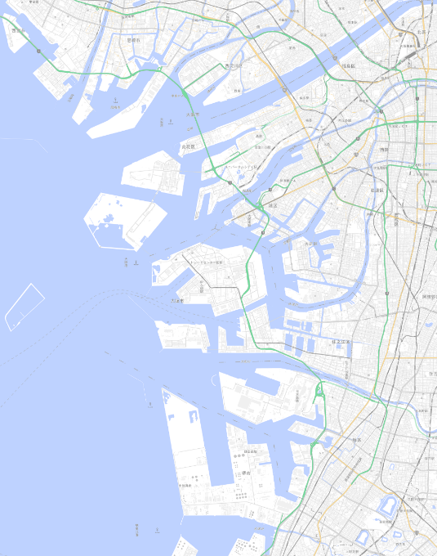
６．大阪～堺の取組み
【みがく】
新北野防災船着場
（夢洲）
○大阪の成長をけん引するIRを核とした新たな国際観光拠点の形成
○大阪の成長を支える国際物流拠点の充実
○ベイエリアの各地域との連携によるさらなる経済振興・都市魅力向上
大野川緑陰道路
矢倉緑地公園
矢倉緑地公園
水の回廊
（堺浜）
○海辺の特性を活かしたにぎわい機能や親水空間、スポーツや健康づくりの場の創出により、海辺のレクリエーション拠点として魅力あるウォーターフロントを形成
○先端技術や成長機会を取り込み、新産業を創出
【此花西部臨海】
【舞洲】
USJ
ユニバーサル
シティポート
舞洲緑地
舞洲運動広場・
球技場・野球場
TUGBOAT_TAISHO
海上アクセス拠点
天保山岸壁
【築港・天保山】
（堺駅・堺旧港）
○関空、国土軸につながる広域的なアクセス性や、環濠都市の歴史・文化や 貴重な資源を活かし、関西のゲートウェイとして、国内外から人が集まり、 新たな経済、文化、ビジネス等が創出される交流拠点を形成
〇ベイエリアと内陸部を結ぶ新たな交通システムの導入により、人中心の快適で魅力的な都市空間の形成を図ることで、新たな人の流れを創出
〇環濠エリアでは、水辺や歴史的なまちなみを活かした堺ならではの魅力を 創出
○歴史・文化に触れる機会の創出等により、愛着を持てる個性あるエリアへ
【夢洲】
海遊館
中央突堤
北岸壁
赤レンガ倉庫
シーサイドコスモ
NITE
（製品評価技術基盤機構）
【鶴浜】
もと「なにわの海の時空館」
【咲洲】
インテックス大阪
もと「車庫用地」
野鳥園臨港緑地
もと「咲洲高校」
鶴浜岸壁
新島
名村造船所跡地
南港魚釣り園護岸
もと「第６貯木場」
（その他）
○海上アクセス拠点周辺のにぎわいづくり
○海につながる河川の舟運環境整備
○スポーツ・レクリエーション需要に対応したまちづくり
○百舌鳥古墳群等の歴史資源、観光・文化資源を活かした交流拠点の 形成
○ベイエリアの公共用地・公共施設の有効活用
○成長著しいアジアとのビジネス交流・交易拠点の形成
○環境・新エネルギー関連産業の誘致など、成長新産業の創出
○公園・緑地の活性化、みどりの保全
○ウォーターフロントの豊かな魅力を活かした快適な居住空間の形成
○優れた眺望景観・夜間景観の創出、海から見える魅力的なまちなみ形成
海とのふれあい広場
海釣りテラス
J-GREEN堺
住吉祭
（住吉神社～堺宿院）
【堺浜】
共生の森
【堺駅・堺旧港】
重点取組みエリア
観光・にぎわい施設等
公園・みどり等
船着場・親水護岸等
公有地等
大浜公園
みなと堺グリーン広場
仁徳天皇陵古墳
サイクルルート
大仙公園
出典：地理院タイルを加工して作成

Slide 28
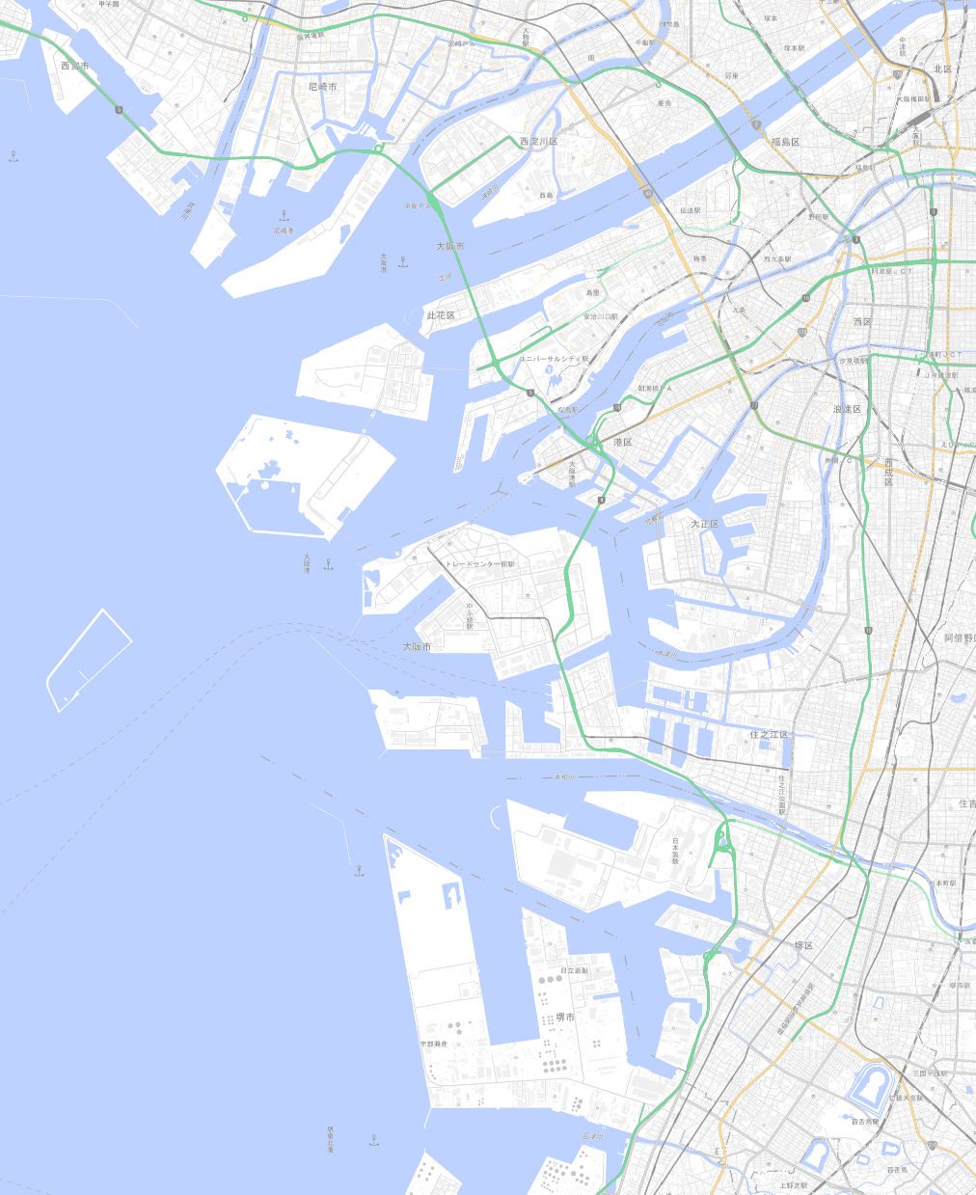
６．大阪～堺の取組み
【つなぐ】
なにわ自転車道
新北野防災船着場
京都方面
（交通ネットワークの連携）
○海上交通の一大ターミナルの形成
・クルーズ客船の母港化、海の玄関口としての機能強化
○海上交通ネットワークの形成
・夢洲～堺、水の回廊・淀川、兵庫の海上アクセス構築
・大阪・堺～関空の海上アクセス構築
○内陸部から臨海部への交通アクセスの向上
・夢洲アクセス（中央線延伸、北ルート）整備
・ベイエリアへのアクセス強化
（新たな交通システム、エアモビリティ等の導入）
・ベイエリア間の連携強化
○ベイエリアの回遊性の向上
・サイクリング環境の整備、シェアサイクルの活用
・自動運転バス、スマートモビリティの導入
・旅客船による周遊、渡船との連携
・大阪湾内クルーズの充実
大野川緑陰道路
矢倉緑地公園
サイクルルート
矢倉緑地公園
神戸・尼崎方面
【此花西部臨海】
水の回廊
舞洲運動広場・
球技場・野球場
夢洲アクセス（北ルート）
【舞洲】
USJ
ユニバーサル
シティポート
舞洲緑地
TUGBOAT_TAISHO
外航・瀬戸内
クルーズ
天保山岸壁
【天保山・築港】
【夢洲】
海上アクセス拠点
海遊館
中央線延伸
中央突堤
北岸壁
赤レンガ倉庫
サイクルルート
シーサイドコスモ
NITE
（製品評価技術基盤機構）
【鶴浜】
もと「なにわの海の時空館」
【咲洲】
インテックス大阪
もと「車庫用地」
（ソフト・イベント連携）
○観光連携
・夢洲～堺旧港～世界遺産、大阪~堺~泉州地域の周遊ルートの構築
○伝統文化を核とした連携
・住吉祭「神輿渡御」（住吉大社～堺宿院）、だんじり、ふとん太鼓等と連携したイベント実施
・歴史街道をテーマとしたイベントの共同開催
○スポーツ連携
・舞洲スポーツアイランドや堺浜のJ-GREEN堺等のスポーツ施設を活用し、プロ・アマの大会やイベントの実施
・大阪～堺ベイエリアをめぐるサイクル走行会
・魚釣り護岸を活用した共同イベント
○景観資源を活用した連携
・大阪～堺の夜景クルーズ
・フォトコンテスト（夕日・港湾施設など）
野鳥園臨港緑地
鶴浜岸壁
もと「咲洲高校」
新島
名村造船所跡地
南港魚釣り園護岸
もと「第６貯木場」
大阪～堺
サイクルルート連携
ベイエリア間の連携
海とのふれあい広場
海釣りテラス
J-GREEN堺
住吉祭
（住吉神社～堺宿院）
【堺浜】
サイクルルート
共生の森
臨海部アクセス
【堺駅・堺旧港】
重点取組みエリア
観光・にぎわい施設等
公園・みどり等
船着場・親水護岸等
公有地等
新たな交通システム
みなと堺グリーン広場
仁徳天皇陵古墳
（産業連携）
○アイデアと中小ものづくり企業とのマッチング
○医工連携など、異業種間連携の促進
関西空港・
泉州方面
サイクルルート
大仙公園
出典：地理院タイルを加工して作成

Slide 29
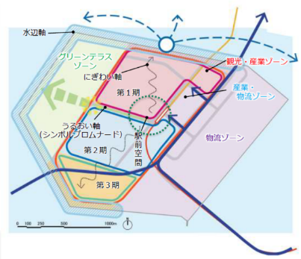
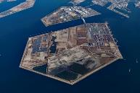
参考 【重点取組みエリアの詳細】
＜夢洲＞
【具体的取組み】
○国際観光拠点形成に向けた取組み
・第１期
統合型リゾートを中心としたまちづくり
・第２期
万博の理念を継承したまちづくり
・第３期
第１・２期の取組みを活かした
長期滞在型のまちづくり
○海上アクセス拠点
関空はもとより、多くの他のエリアからのアプローチを可能とする海上アクセス拠点を、
臨港緑地との一体性に配慮しながら北側水際線に整備
○スマートなまちづくり
最先端のスマート技術やエリアマネジメントにより、緊急時には行政とも速やかに連携できるよう平時から取組みを進め、安全・安心なまちを実現
出典：夢洲まちづくり基本方針
海上アクセス拠点
■取組みイメージ（ＩＣＴ活用）
■取組みイメージ（エリアマネジメント）
エリアマネジメント
・来訪者数
・観光情報
・気象情報
まちづくりルール
センシングプラット
・宿泊者数
・イベント情報
・水消費量
新たなニーズ
課題等への対応
民間施設の
公的利活用
フォーム
・入場者数
・交通運行情報
・
ごみ
排出量
第１期
連携
ビッグデータ分析
／
AI
処理
データ連携
イベント
ネットワークプラット
第２期
フォーム
基盤ネットワーク
第３期
防災・防犯・環境維持
◇エネルギーソリューション
情報発信
◇交通ソリューション
公共施設管理
ソリューションサービス
◇おもてなしソリューション
実証・実践
◇安全安心ソリューション
項目：国土交通省「エリアマネジメントについて」
◇インフラソリューション

Slide 30
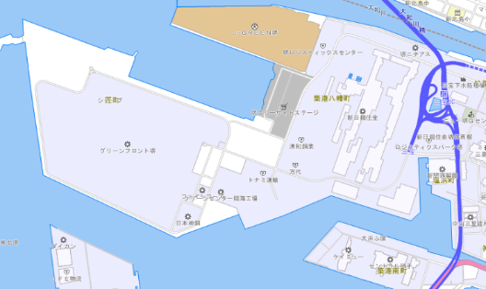

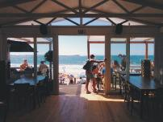
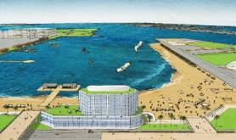

参考 【重点取組みエリアの詳細】
＜堺浜＞
【具体的取組み】
○親水レクリエーション空間の形成
○パブリックアクセスの充実
〇回遊性の向上（サイクル、モビリティ）
○海上アクセスルートの構築
〇海辺環境の改善（北泊地の浅場化）
○未利用地の活用
（商業、アミューズメント機能等の導入）
○スポーツ観光の促進
○企業投資の促進
海上交通
J-GREEN堺
海とのふれあい広場
（基幹的広域防災拠点）
北泊地
浅場化
堺浜自然再生
ふれあいビーチ
未利用地の活用
堺浜一号公園
パブリックアクセスの充実
イメージ
出典：国土交通省ホームページ
（ https://www.mlit.go.jp/common/001297333.pdf）
回遊性の向上
イメージ
モビリティイメージ
出典：国土交通省ホームページ
（https://www.mlit.go.jp/common/000212867.pdf）
（ https:// www.ktr.mlit.go.jp/ktr_content/content/000733937.pdf ）
マリンレジャーなど、新しい使い方の水辺空間

Slide 31
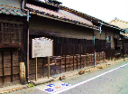
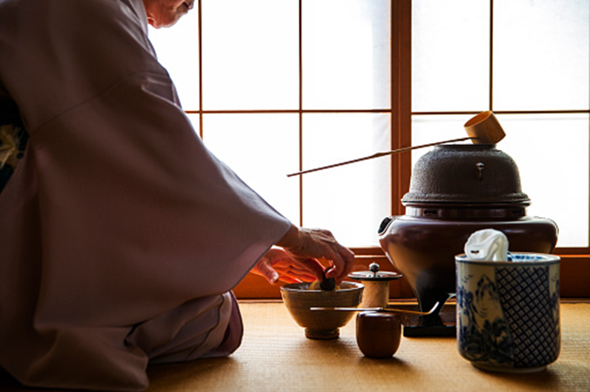
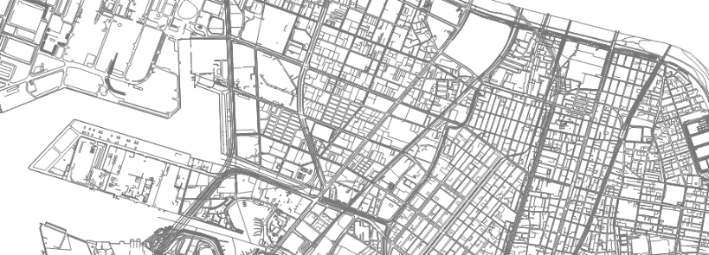
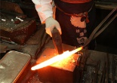
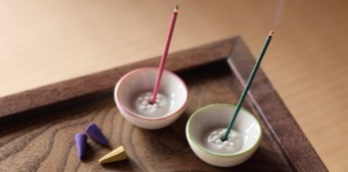
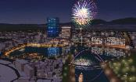




参考 【重点取組みエリアの詳細】
＜堺駅・堺旧港＞
【具体的取組み】
○堺駅周辺において、民間事業者と連携した商業・業務・宿泊などの交流機能の導入
○ベイエリアと内陸部を結ぶ新たな交通システムの導入とウォーカブルな都市空間形成
○大浜北町市有地活用事業（交流空間の形成・回遊性の向上）
○堺旧港親水護岸と周辺の公有地・民有地との一体的な利活用によるにぎわいの創出
○海上交通による大阪ベイエリアとの連携
○環濠エリアの水辺の観光資源化などウォーターフロントへの人の誘導に向けた取組み
○江戸時代前期の建築「鉄砲鍛冶屋敷」などが残る歴史的なまちなみを活かした魅力創造
○刃物やお茶・和菓子等の伝統産業等の魅力を体感できるような体験型観光
○百舌鳥古墳群などの歴史・文化資源を有するエリアとの連携
鉄砲鍛冶屋敷
体験型観光
国土軸へ
伝統産業
イメージ
イメージ
堺旧港
エリア
南海本線
海上交通
堺駅
南海高野線
ART
環濠
エリア
ターミナル機能などが集積するベイエリア
環濠の水辺を活かした魅力創出
新たな交通システム
イメージ
阪堺電軌阪堺線
堺東駅
イメージ
堺旧港親水護岸の利活用
関空へ
古墳
エリア
世界遺産の価値や魅力の発信

Slide 32
参考 【活性化方策の目標年次】
活性化方策の概ねの目標年次について「3.大阪広域ベイエリアがめざす姿」で掲げた4つの区分ごとに整理
＜世界中の人を惹きつける文化・観光エリア＞
 | 短期・中期 | 中期・長期
みがく | ○IR誘致による国際観光拠点の形成（オンリーワンのエンターテイメント拠点、複合MICE施設など） ○世界遺産をはじめとした歴史・文化資源の活用による誘客強化 ○大規模集客イベント・国際的スポーツ大会の誘致 ○多様な観光資源の発掘・創出・活用と着地型観光の振興（クルーズ客船、ナイトカルチャー、 体験型観光コンテンツの充実、産業観光・漁業観光、食の魅力創出） ○旅行者の受入環境の整備 （多言語化、ネットワーク環境、利用者ニーズに応じた宿泊機能）
つなぐ | ○夢洲とエリア内の観光拠点を結ぶ交通ネットワークの充実 （鉄道、海上交通、自動運転バス、スマートモビリティ、MaaSの活用） ○夢洲～堺～関空の海上アクセス構築 ○湾内クルーズ充実、淀川舟運・水都大阪との連携による回遊性向上 ○ベイエリアをつなぐサイクルルートの形成・他ルートとの連携 ○内陸部の世界遺産・日本遺産・文化財、にぎわい施設との連携強化 ○インフラツーリズム、スポーツツーリズムの推進 ○ストーリー性を持った観光ルートの構築・プロモーションの実施 ○スポーツ施設やレクリエーション施設の連携強化（海の駅、みなとオアシス、釣り、海水浴など） ○イベント・祭の連携強化 ○景観資源の連携（夜景クルーズ、港湾施設のフォトコンテストなど） | ○府市港湾の連携によるクルーズ客船受入機能の強化
広げる | ○関西・西日本等の拠点を結ぶ観光ルートの形成 （ラグジュアリークルーズ、世界遺産、日本遺産との連携） ○淀川舟運と連携した水上交通ネットワークの形成 ○行政・民間団体の連携によるベイエリアが一体なった国内外への情報発信・知名度向上 | ○クルーズ客船の母港化に向けた機能強化 （民間による旅客船ターミナルの整備・運営など、非常時の受入環境の整備） ○瀬戸内海方面クルーズ航路の誘致 （北前船の寄港地を巡る航路など） ○広域サイクルルートの形成 （ビワイチ、アワイチ、太平洋岸自転車道等との連携）
育てる | ○公民連携による社会実験の実施（サイクルルート試走会、舟運試験運行など） ○みなとオアシスへの登録、世界遺産・日本遺産との連携等による、まちのブランドの育成

Slide 33
参考 【活性化方策の目標年次】
＜アジアとつながり新たな価値を生み出す産業エリア＞
 | 短期・中期 | 中期・長期
みがく | ○コンビナートの国際競争力強化（IoT活用、共同化など） ○成長新産業（環境・新エネルギー・ウェルネス、アジアビジネス）の創出 ○高付加価値製品・サービス等の供給拠点の形成 ○地場産業品・大阪産（もん）の海外輸出、都市型漁業の推進 ○漁業環境の改善（漁場改善） ○新技術活用による人手不足の解消 | ○製造業の国内回帰への対応 （産業用地の創出、サプライチェーン確保への対応）
つなぐ | ○MICEクラスターの連携 ○企業間・異業種間・産学連携の推進（マッチングの強化） ○観光地、商業施設と連携した水産業の6次産業化 ○産業連携の促進（シーズとニーズ、アイデアと技術のマッチング）
広げる | ○漁業の魅力発信 （全国豊かな海づくり大会の招致、魚庭（なにわ）の海づくり大会の開催など） | ○関西各地の学術・研究拠点との連携強化
育てる | ○漁業・伝統産業の担い手の育成 ○スタートアップ支援による企業等の育成 ○新技術や産業構造の変化に対応できる人材の育成 ○大阪産（もん）の更なる認知度の向上（ブランド化の促進）

Slide 34
参考 【活性化方策の目標年次】
＜様々な恵みとうるおいをもたらす海辺環境エリア＞
 | 短期・中期 | 中期・長期
みがく | ○海域環境の改善・創造 （水質改善、多様な水際線・人工干潟等の整備） ○ゆとりある公園・緑地の活用（イベント、レクリェーションなど） ○地域特性に応じた景観の保全・創出・活用（工場夜景、ライトアップなど）
 | ○大阪ブルー・オーシャン・ビジョンの実現に向けた取組みの推進 （海洋プラスチックごみの削減） ○みどり・自然海浜の保全
つなぐ | ○都市公園と隣接にぎわい施設等との連携による活性化 ○公民連携による公園緑地の活性化
広げる
育てる | ○NPO、府民、企業など、多様な主体による自然再生の推進 ○環境教育等による自然環境保全等の意識醸成

Slide 35
参考 【活性化方策の目標年次】
＜誰もが安全・安心で快適に活動できるスマートなまち＞
 | 短期・中期 | 中期・長期
みがく | ○ARやVR等の活用や5Gネットワーク環境の整備による楽しいまちづくり ○ニーズに応じた低未利用地、静穏海面の活用 ○再生可能エネルギーの最大限の活用 ○一定のエリア内でのエネルギーの融通・共同利用を行う面的利用の促進 ○ハード・ソフトのインフラによる安全安心の確保 （海岸防潮堤、耐震岸壁、津波避難ビル） ○テレワーク環境の整備、職住機能の近接、ワーケーションに対応した環境整備など、柔軟な働き方を支えるまちづくり ○関係人口の増大に向けた施策の推進 ○自転車通勤を普及する利用環境の向上 ○空間的ゆとりのある臨海部緑地での活動促進 | ○地域の特性や将来需要に応じた大胆な土地利用再編 ○建設残土・浚渫土砂の活用による土地造成 （処分場不足への対応）
つなぐ | ○MaaSプラットフォーム、都市OSの構築 ○パークマネジメントなど、民間活力による公共施設の活性化 ○公民連携による情報発信の強化 | ○臨海部への交通アクセスの向上 （鉄道延伸、自動運転バス、スマートモビリティ、新たな交通システムの導入） ○ベイエリア内連絡道路による回遊性の向上・リダンダンシーの確保 ○海上交通、エアモビリティ、ロープウェイなど、多様な移動手段の導入 ○広域的な自治体連携を促進する環境整備
広げる | ○関西国際空港の機能強化（旅客ターミナルの再生・整備など） ○関西国際空港のアクセス利便性・速達性の向上（なにわ筋線の整備など） | ○クルーズ客船の母港化、海の玄関口としての機能強化 （非常時を想定したクルーズ客船の受入環境の整備） ○太平洋新国土軸構想の実現
育てる | ○エリアマネジメントによる地域魅力の維持・向上 ○まちづくりの担い手の育成、関係人口の増大に向けた取組み ○最先端の技術導入等による、道路、広場等の機能向上 ○民間が参画しやすい仕組みづくり

